Slide 1
冒險故事
(VTube Studio)

Slide 2
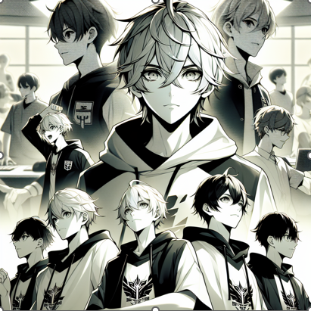
Notes:
日本動漫風格，高中生男學生，凌亂白髮，穿著黑白色的帽T，圖片背景:全國性的電競比賽，這是我們一直夢寐以求的機會。我們的目標是奪得冠軍，證明我們的實力。

Slide 3


Notes:
生成一個電競風格的獎盃

Slide 4
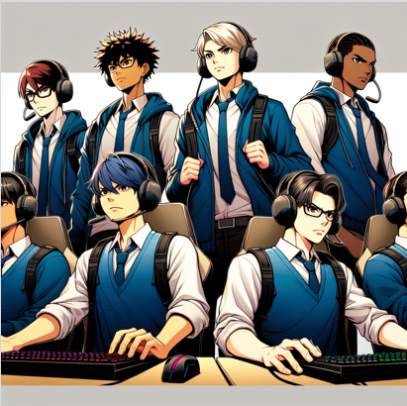
Notes:
日本動漫風格，高中生男學生，凌亂白髮，穿著黑白色的帽T，圖片背景:我們發現比賽的對手都是經驗豐富的強隊，這讓我們感到壓力巨大。

Slide 5
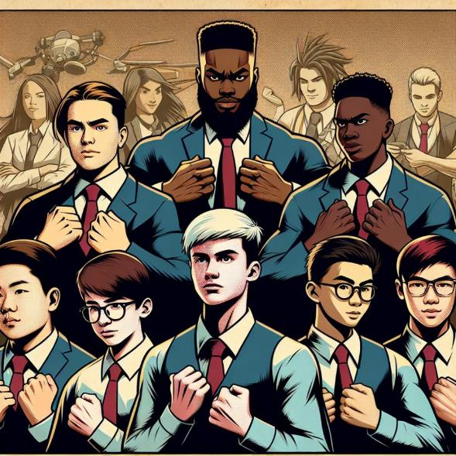
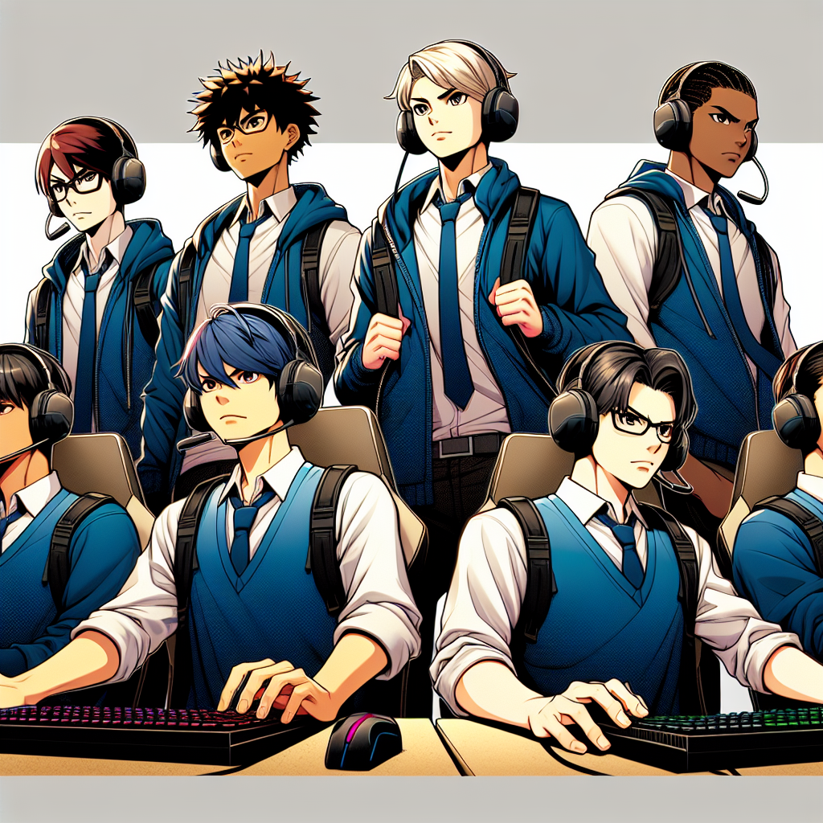
Notes:
日本動漫風格，高中生男學生，凌亂白髮，穿著黑白色的帽T，圖片背景:我們發現比賽的對手都是經驗豐富的強隊，這讓我們感到壓力巨大。

Slide 6
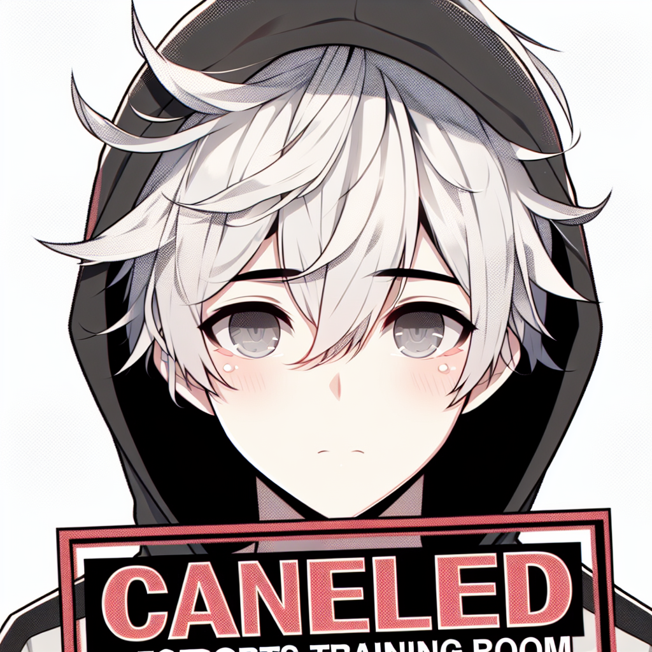
Notes:
日本動漫風格，高中生男學生，凌亂白髮，穿著黑白色的帽T，圖片背景:我們的訓練場地突然被取消，讓我們無法進行正常的訓練

Slide 7
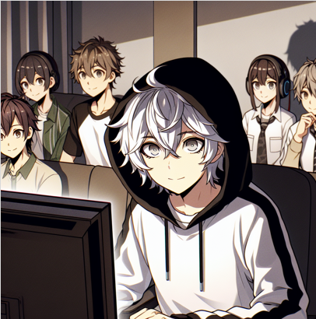
Notes:
日本動漫風格，高中生男學生，凌亂白髮，穿著黑白色的帽T，圖片背景:觀看了對手的比賽錄像，分析他們的戰術，制定了針對性的策略。

Slide 8
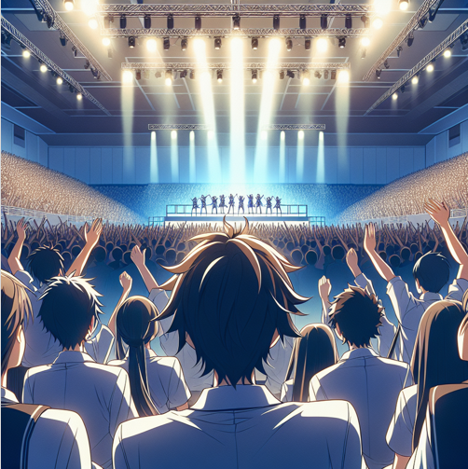
Notes:
日本動漫風格，高中生男學生，凌亂白髮，穿著黑白色的帽T，圖片背景:我們一路過關斬將，成功進入了決賽。底下的觀眾為我們熱烈歡呼。

Slide 9
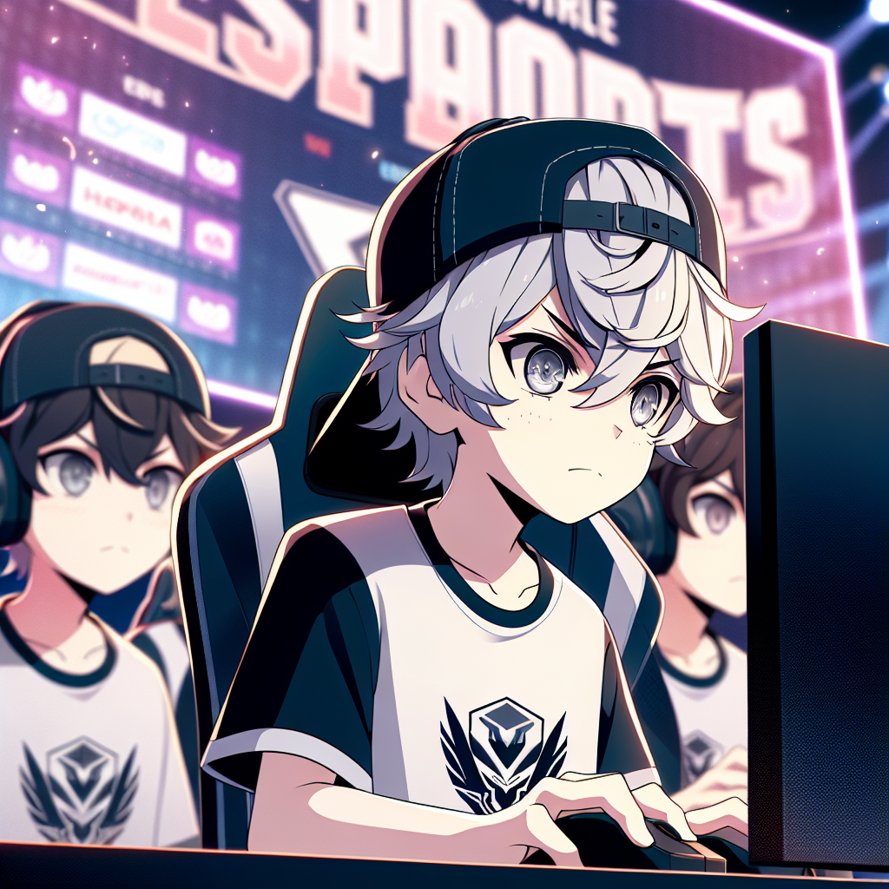
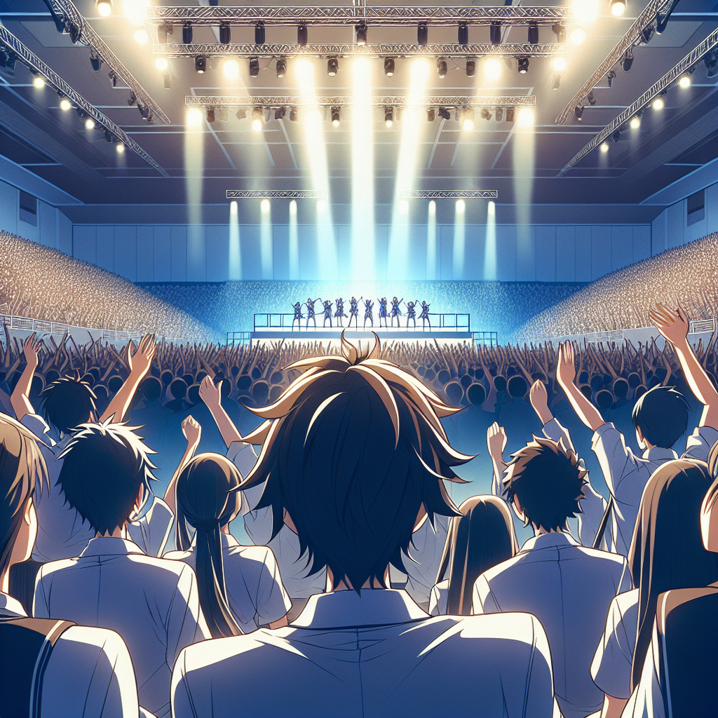
Notes:
日本動漫風格，高中生男學生，凌亂白髮，穿著黑白色的帽T，圖片背景:大家專心地在電競比賽上專心比賽

Slide 10
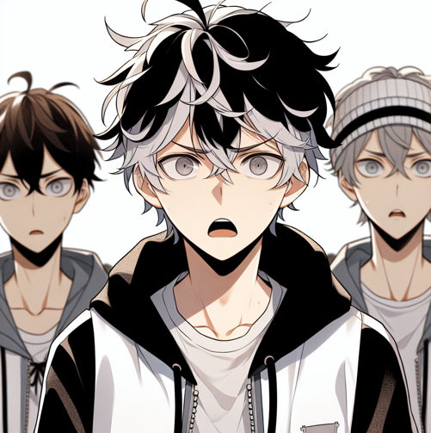
Notes:
日本動漫風格，高中生男學生，凌亂白髮，穿著黑白色的帽T，圖片背景:我們的主要戰術被對手提前得知，這對整個戰隊來說是一個巨大的打擊。

Slide 11
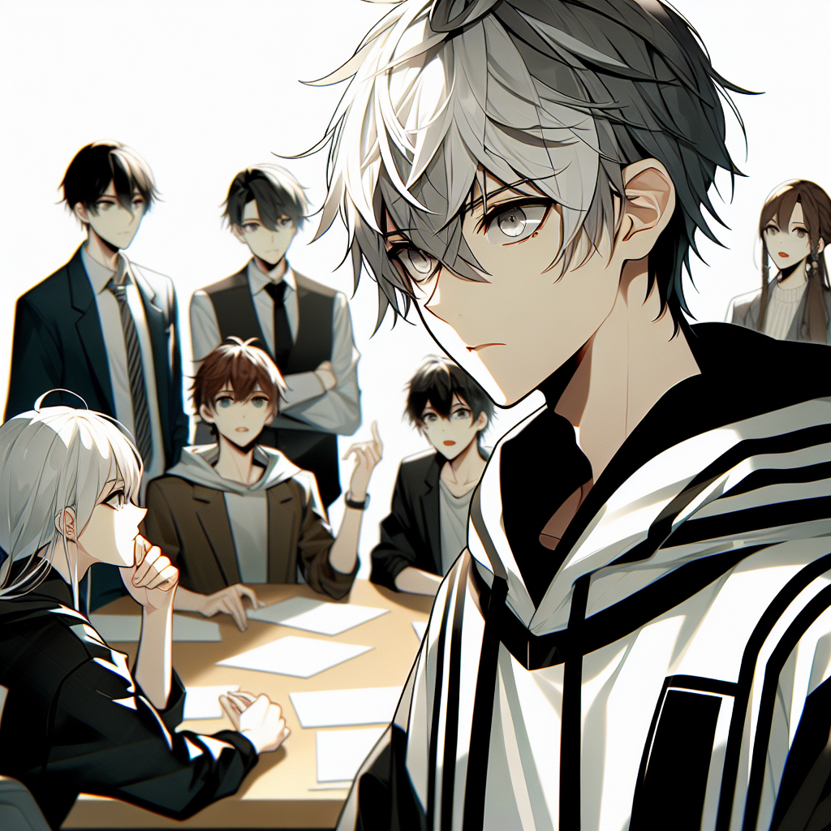
Notes:
日本動漫風格，高中生男學生，凌亂白髮，穿著黑白色的帽T，圖片背景:們決定臨時改變戰術，並進行了一次緊急會議，重新分配了每個隊員的角色和任務。我們還決定採用一個全新的戰術，這個戰術是我們之前從未在比賽中使用過的。

Slide 12
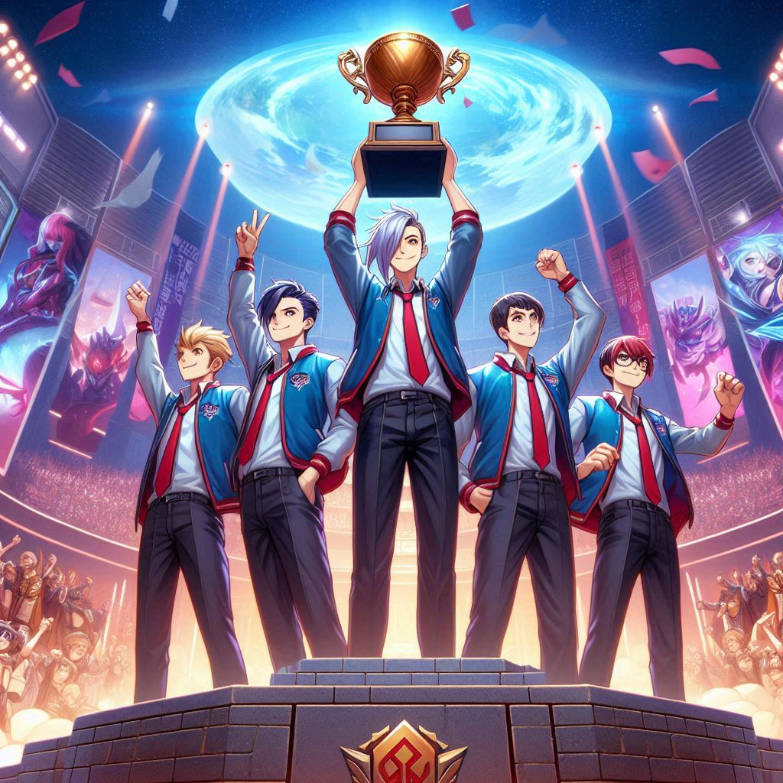

Slide 13
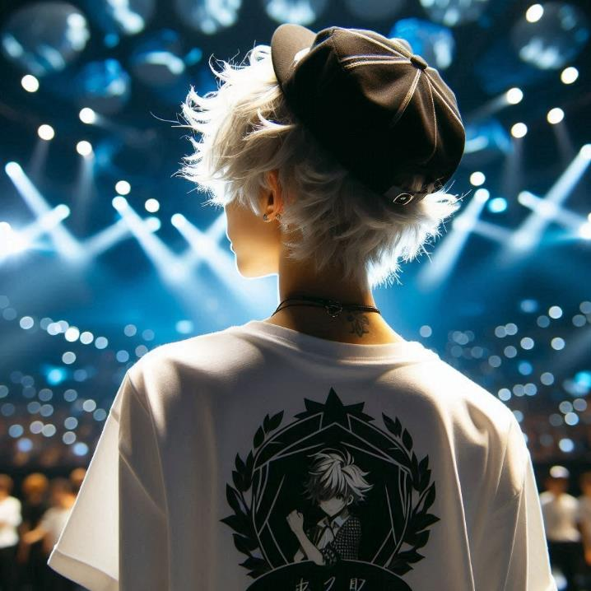
Notes:
日本動漫風格，圖片背景:對手成功捧起冠軍獎盃

Slide 14
Notes:
日本動漫風格，高中生男學生，凌亂白髮，穿著黑白色的帽T:但我們在比賽中展現了堅韌和團隊合作的精神。這次比賽讓我們學到了很多，特別是如何在壓力下保持冷靜和靈活應變。我們也得到了觀眾和對手的尊重，這讓我們感到無比驕傲。

